Slide 1
Verteilte Systeme – Message Oriented Middleware mit JMS
Anja Wolf, Marvin Staudt, Andreas Westhoff, Johannes Knippel
Hochschule München
Master Wirtschaftsinformatik WS 18/19
Bei Prof. Dr. Peter Mandl

Slide 2
Agenda
Architektur der Chat-Applikation
JMS
ReST
Graph-QL
Kafka
Datenbanken
Admin-Client
Benchmarking Test

Slide 3
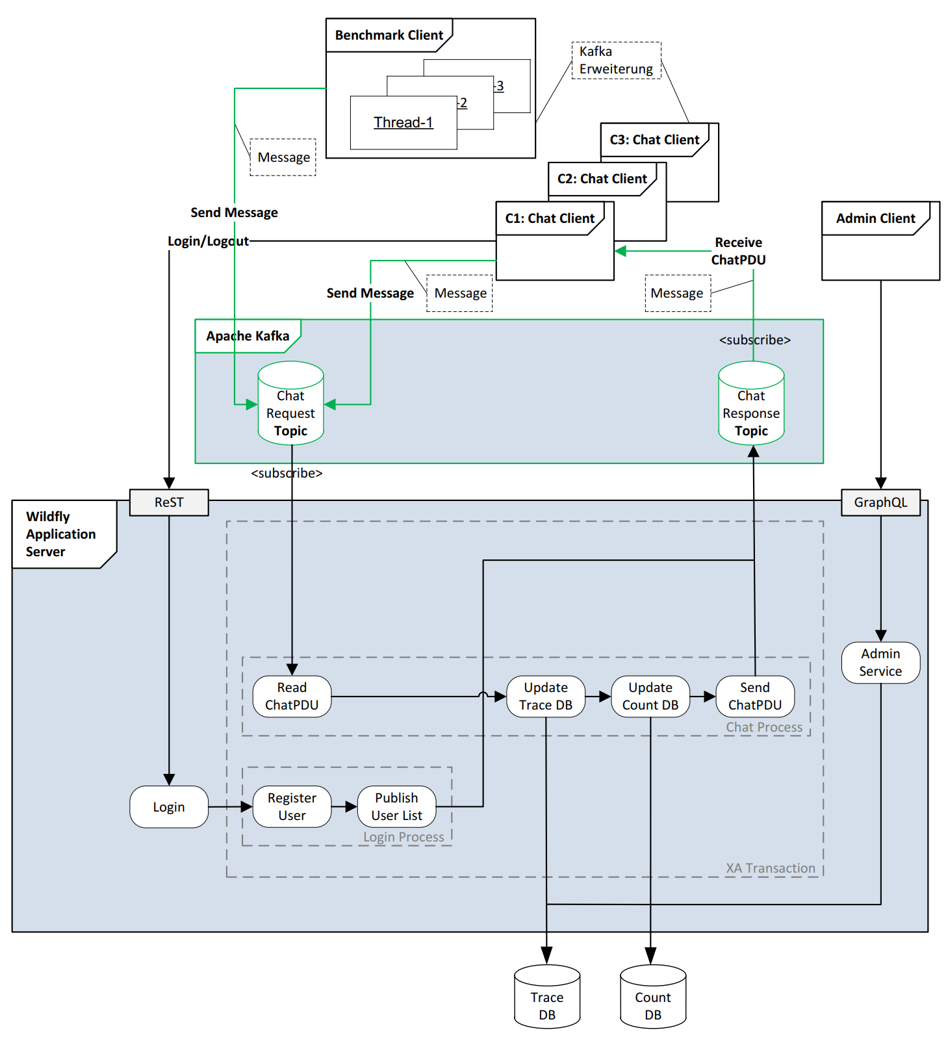
Architektur

Slide 4
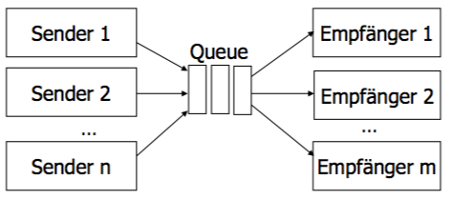
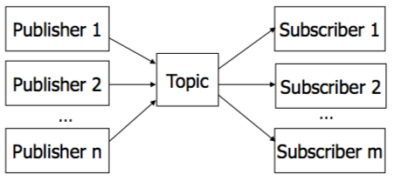
JMS
Zwei grundsätzliche Prinzipien:
Point-to-Point-Modell (Queue)
Publish/Subscribe-Modell (Topic)
Notes:
Senden der Nachrichten vom Client zum Provider erfolgt über Point to Point
Das Senden der Nachrichten an alle angemeldeten Clients erfolgt über Publish Subscribe
Sendet und empfängt Nachrichten: Funktionalitäten wie zuvor, nur entkoppelt
Nutzt die vorhandenen REST-Schnittstellen für Login und Logout

Slide 5
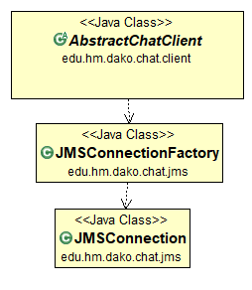
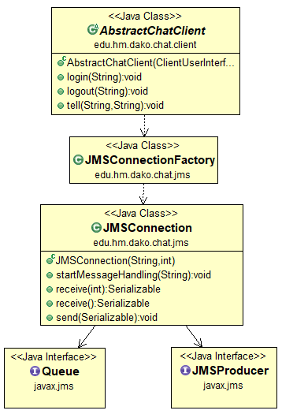
JMS Implementierung
Verbindungsaufbau:
Senden von Nachrichten:
(An die Queue)
Notes:
AbstractChatClient → Verbindung über JMSConnection
JMSConnectionFactory → JMSConnection → JMS Context erzeugen
Für Queue Sender und für Topic Consumer erzeugen

Slide 6
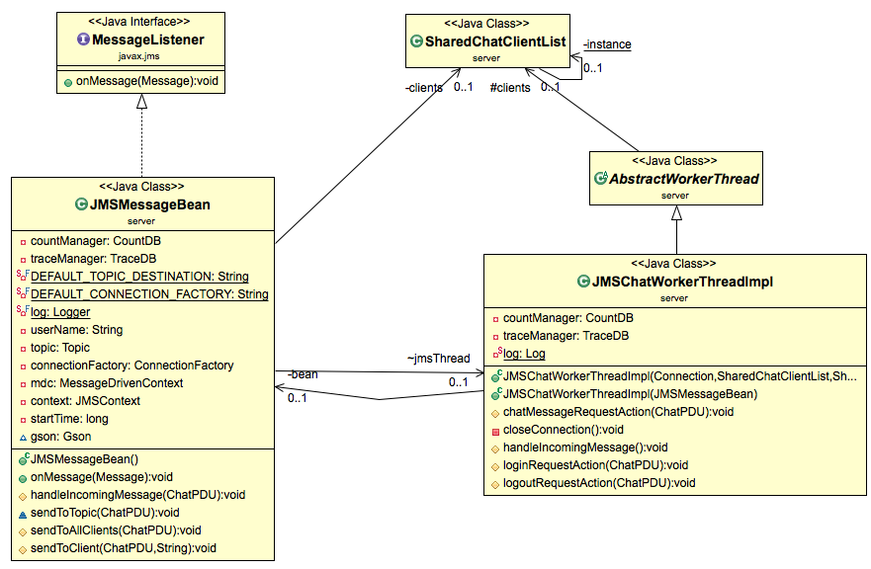
JMS Server
Notes:
Empfangen die Nachrichten asynchron = damit Nachrichten parallel bearbeitet werden können ohne den Server zu blockieren
Parsen der Nachrichten in ein JSON Format → Im Server wieder als ChatPDU
Daraufhin handleIncomingMessage Methode → Verarbeitung der Nachricht
Chat-Nachricht an alle Clients weitermelden
Zum Zurücksenden: Mithilfe des Contexts wird ein Producer erzeugt → Sendet Nachricht an das Topic, damit der Client es dort „abholen“ kann.
Server ReST....

Slide 7
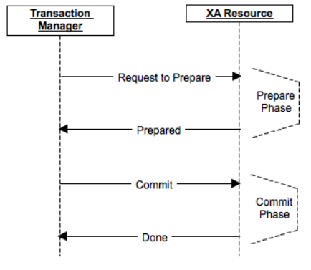
JMS XA-Transaktionen
Serverseitig:
Senden einer Nachricht
Empfangen einer Nachricht
Datenbankzugriffe
TraceDB
CountDB
JMS Exception
XA ConnectionFactory
XA Datasources
Rollback

Slide 8
Aufbau ReST
Erzeugung eines RestHandlers im AbstractChatClient
Rest-Service bietet Endpunkte für Login/Logout
Kommunikation basierend auf Http
Notes:
ClientImpl erweitert AbstractChatClient
http Post (eigentlich Delete für Logout?)

Slide 9
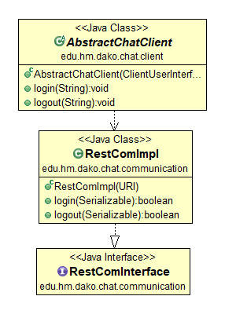
Implementierung ReST
Erreichen der Endpunkte über Adresse
Payload über Http-Body
Client reagiert auf Response
Login / Logout:
Notes:
Url wird je nach Endpunkt zusammengestellt
Mit Hilfe von Http-Post wird eine Chat-PDU als Json an den Server geschickt
Dort wird die Chat PDU verarbeitet und der Nutzer angemeldet, wenn noch nicht vorhanden
Server sendet Response zurück an den Client (Entweder http.Response Ok (200) oder Fehler Code)
Client wartet konstant auf ankommende Nachrichten und behandelt diese (SimpleMessageListenerThreadImpl)

Slide 10
Aufbau Graph-QL
Erze

Slide 11
Implementierung Graph-QL
Erre

Slide 12
Aufbau Kafka
Erze

Slide 13
Implementierung Kafka
Erre

Slide 14
Datenbanken
Wildfly:
Connector V. 1.5.5
Einbinden über standalone-full.xml
Programm:
Einbindung der Datenbank über persistence.xml
Datenbankzugriff erfolgt über JPA
Datenbanken werden beim Starten des Servers aus der Count-/Trace.java neu erstellt
Notes:
Wildfly:
Connector V. 1.5.5
Einbinden über standalone
Programm:
Einbinden der Datenbank über persistence.xml
Datenbank zugriff erfolgt über JPA
Datenbanken werden beim Starten des Servers aus der Count-/Trace.java neu erstellt
Informationen werden aus der ChatPDU in die jeweilige Datenbank geschrieben

Slide 15
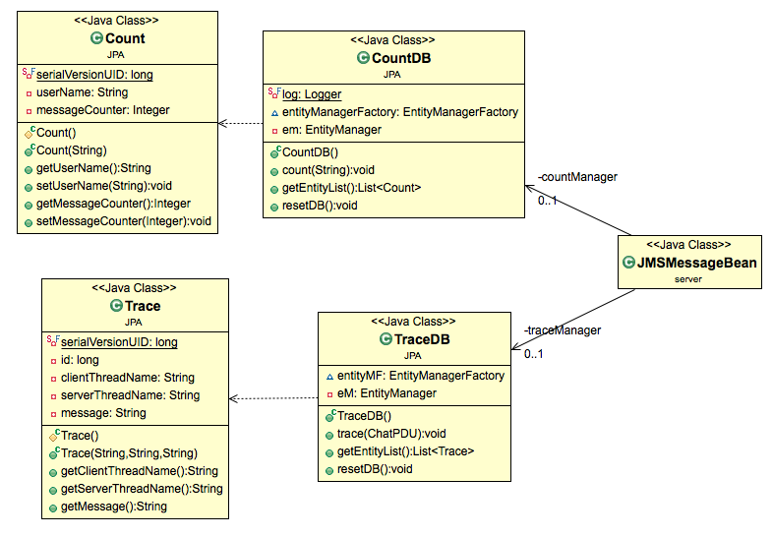
Datenbanken
Notes:
Zwei Datenbanken Trace/Count angelegt in Wildfly als XA Databases
Datenbanken können über das Eintragen der IP in die standalone verteilt liegen

Slide 16
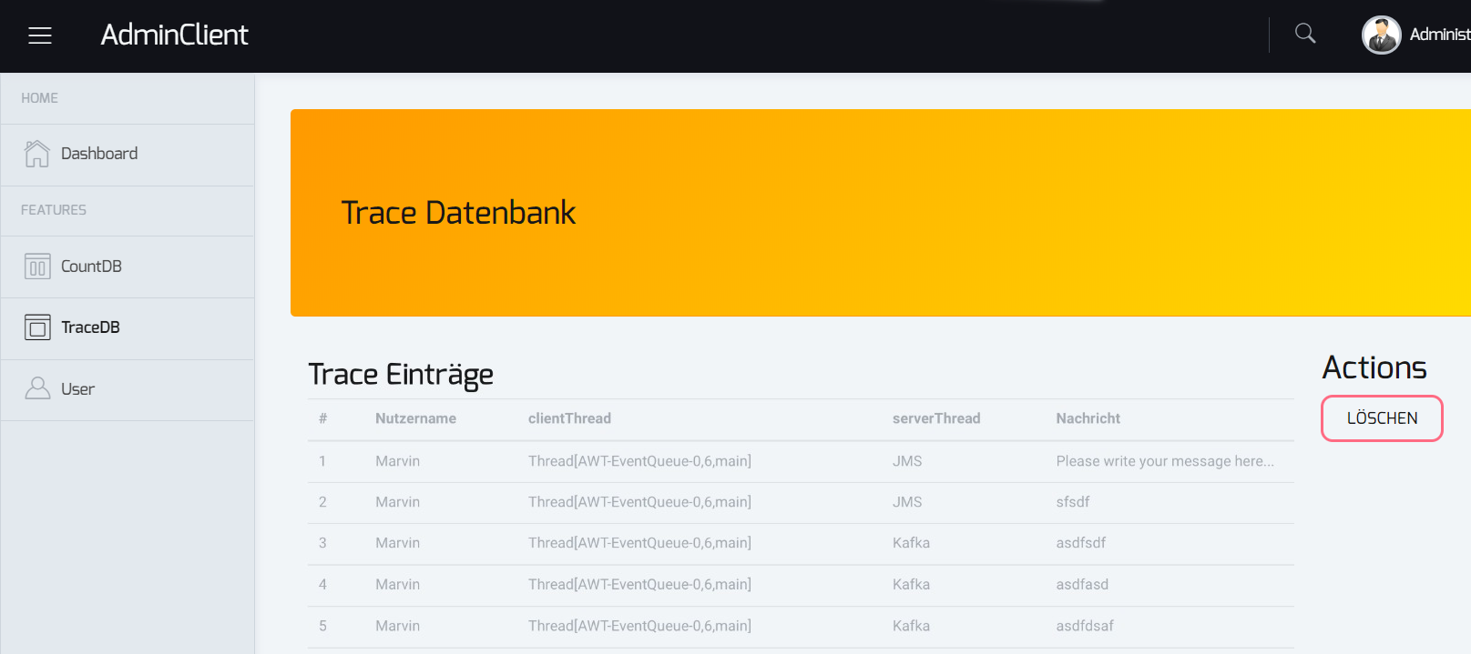
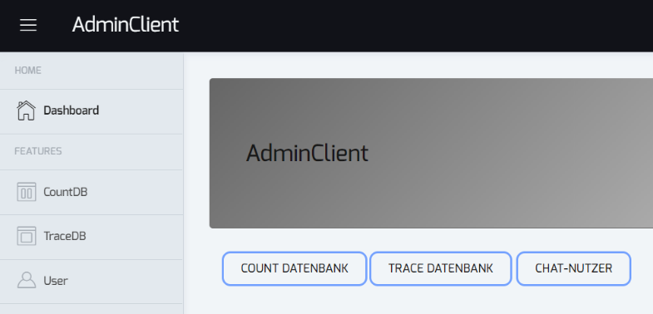
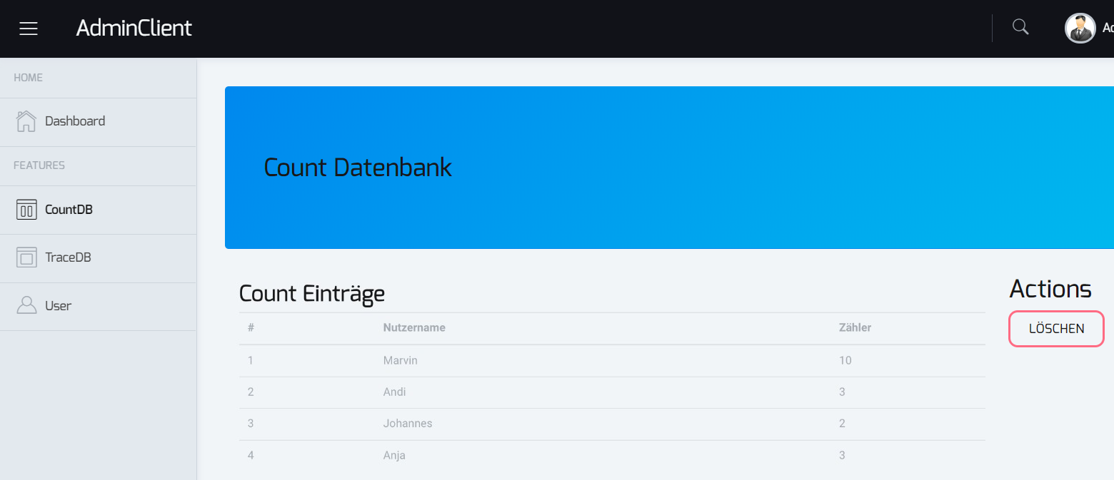
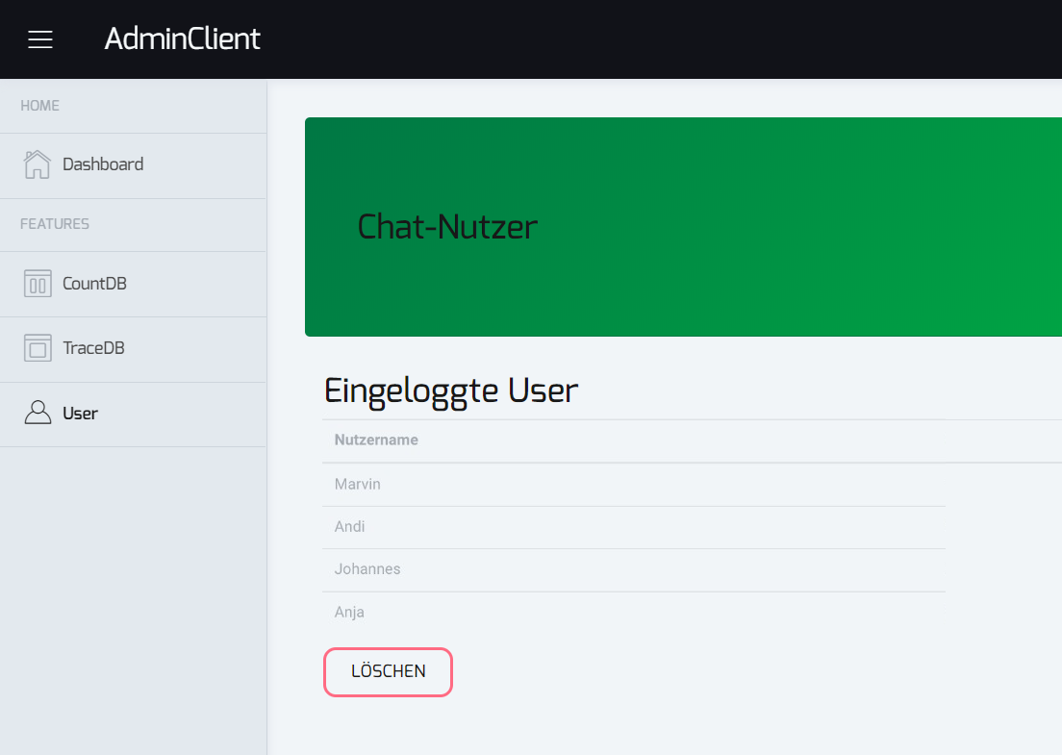
Admin-Client
HTML, SCSS, TS, Bootstrap
Zugriff und Update erfolgen über Graph-QL
Notes:
Funktion:
Anzeigen der Aktiven User (User)
Anzeigen der Nachrichten mit Client und Server Thread und User (Trace)
Anzeigen Anzahl der User und Nachrichten insgesamt (Count)
Alle Informationen aus der Datenbank löschen

Slide 17
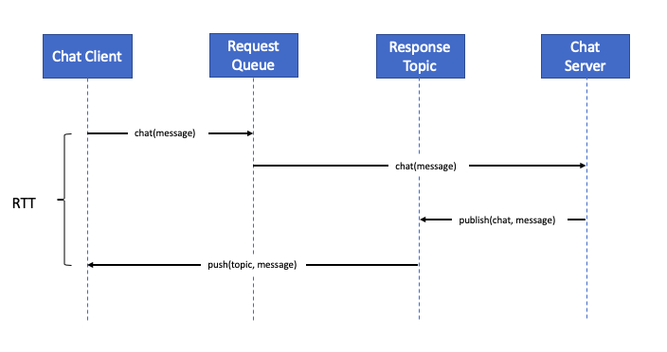
Benchmarking

Slide 18
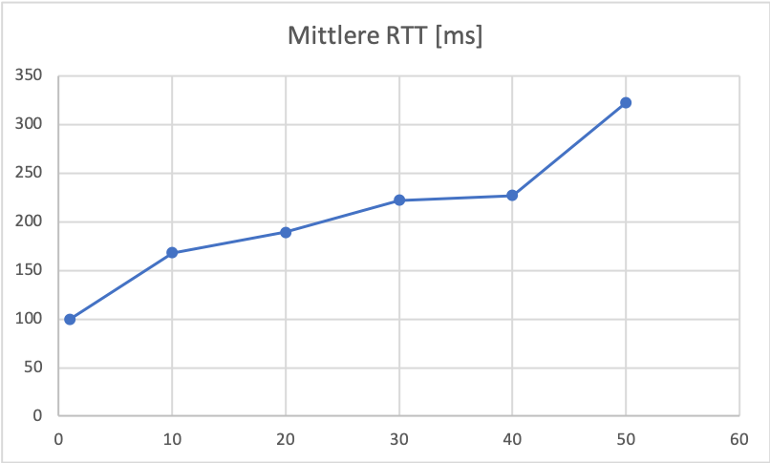
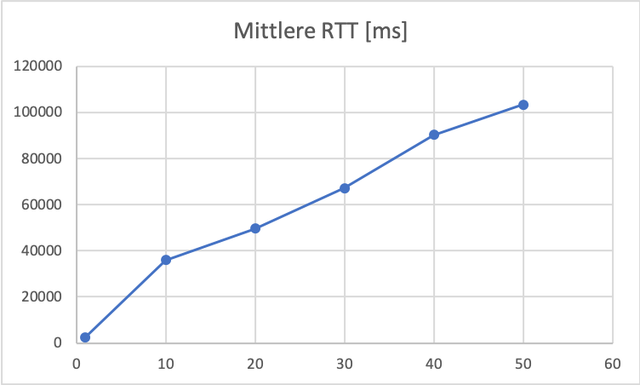
Benchmarking
JMS
KAFKA

Slide 19
Herausforderungen
Einarbeitung in das Thema
Verwendung neuer Technologien

